Slide 1


Chapter 4
ធ្វើគម្រោង និងវិភាគ Algorithms
04/08/21

Slide 2
មាតិកាមេរៀន
ការបំលែងពីចំណោទបញ្ហាអោយទៅជា Module និងដំណោះស្រាយ
Top-down design
ឧទាហរណ៍ៈ ធ្វើគំរោង Top down design
Stepwise Refinment
វិភាគ Algorithms:
Cycle of Algorithms
Homework and Exercises
04/08/21

Slide 3

1. ការបំលែងពីចំណោទបញ្ហាអោយទៅជា Module និងដំណោះស្រាយ
ចំណោទបញ្ហាដែលមានទ្រង់ទ្រាយធំមានលក្ខណៈស្មុគស្មាញនោះ Algorithms សម្រាប់ដោះស្រាយក៏មានលក្ខណៈស្មុគស្មាញដែរ
ប៉ុន្តែបើសិនជាចេះបែងចែកវាអោយទៅជាបញ្ហាតូចៗដោយប្រើគោលការណ៍ច្បាស់លាស់ នោះបញ្ហាស្មុគ្រស្មាញនឹងមានលក្ខណៈងាយស្រួល។
04/08/21

Slide 4
2. Top-down design
គឺជាវិធានធ្វើគំរោងភ្ជាប់ជាមួយចំណោទបញ្ហាឬកម្មវិធី។ គោលការណ៍របស់វាត្រូវបានគេអនុវត្តតាមរចនាសម្ពន្ធ័ដូចខាងក្រោមៈ
A
B
C
D
E
F
G
H
I
J
04/08/21

Slide 5
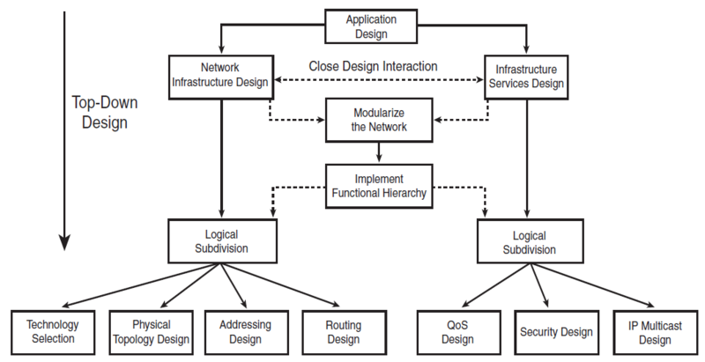
Top-down design (ត)
04/08/21

Slide 6
Top-down design (ត)
យើងមានគោលការណ៍អនុវត្តរបស់ចំណោទបញ្ហា ផែនការគំរោងត្រូវបានចេញដូចខាងក្រោមៈ
IDEA Top Down Program
យុទ្ធសាស្ត្រទូទៅសម្រាប់ Main Module កំណត់សរសេរកម្មវិធី
ដោះស្រាយបញ្ហា
ការបង្កើតផ្នែកសំខាន់ៗ Sub Module បំបែកជាកម្មវិធីតូចៗជំនួយ របស់បញ្ហា
ផ្នែកនីមួយៗជាលំអិត Small Module ចាប់ផ្តើមសរសេរកម្មវិធី
04/08/21

Slide 7
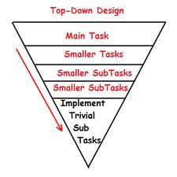
Top-down design (ត)
04/08/21

Slide 8
ឧទាហរណ៍ៈ ធ្វើគំរោង Top down design
ចូរធ្វើគំរោង Top down design របស់ចំណោទបញ្ហាគ្រប់គ្រងលើ
ប្រាក់ឧបត្ថម្ភដល់និស្សិតដែល រៀនពូកែដើម្បីរាយការណ៍ជូនក្រសួង។
ដើម្បីដោះស្រាយចំណោទបញ្ហានេះ ជាដំបូងយើងត្រូវគិតដល់បញ្ហា input and output និងរាល់សំណូមពររបស់ចំណោទបញ្ហារួមមានៈ
រាល់ព័ត៌មានរបស់និស្សិតត្រូវបានទទួលប្រាក់ឧបត្ថម្ភ ត្រូវតែរក្សាទុកក្នុង file ណាមួយ។
ស្វែងរកបាននូវពត៌មានរបស់និស្សិតណាម្នាក់ដែលយើងចង់រកនៅក្នុង List ។
ផ្លាស់ប្តូវបាននូវរាល់ពត៌មានរបស់និស្សិតដូចជាៈ field name, field score,...
បោះពុម្ពនូវរាល់តារាងបញ្ជីឈ្មោះរបស់និស្សិត​ ដែលត្រូវទទួលបានប្រាក់ឧបត្ថម្ភ។
04/08/21

Slide 9
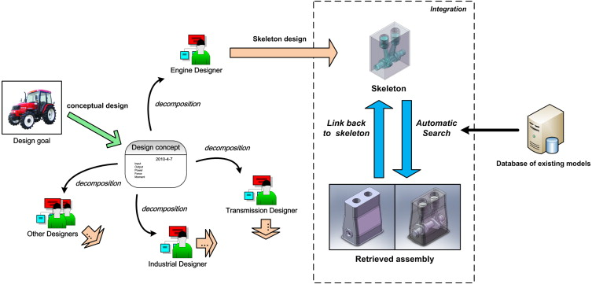
Ex2: Manufacturing of Tractor
04/08/21

Slide 10
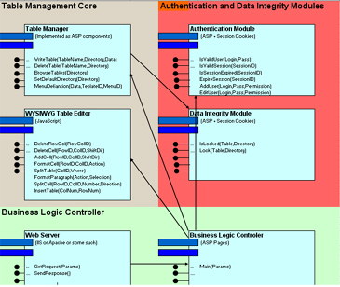
Ex1:
04/08/21

Slide 11
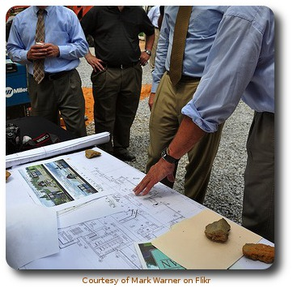
ឧទាហរណ៍ៈ (ត)
ចំពោះចំណោទនេះយើងត្រូវធ្វើការបែងចែកជាបីភារៈកិច្ចដូចខាងក្រោមៈ
បញ្ចូលរាល់ពត៌មានរបស់និស្សិត និងរក្សាទុកក្នុង file ណាមួយអោយឈ្មោះថា Read file
អនុវត្តដំណោះស្រាយរាល់សំណូមពររបស់និស្សិត/បញ្ហា អោយឈ្មោះថា Process file
បង្ហាញចេញរាល់ពត៌មាននិស្សិតដែលត្រូវទទួលប្រាក់ឧបត្ថម្ភ អោយឈ្មោះថា Output
04/08/21

Slide 12
ឧទាហរណ៍ៈ (ត)
ចំពោះ Process file នៅមានលក្ខណៈស្មុគ្រស្មាញ ដែលត្រូវបែងចែកភារកិច្ចតូចៗជាបន្តៈ
Search: សម្រាប់ស្វែងរកពត៌មានរបស់និស្សិតនៅក្នុងList
Sort: សម្រាប់រៀបចំស៊េរី data នៅក្នុង list
Update: សម្រាប់ផ្លាស់ប្តូររាល់ពត៌មានរបស់និស្សិតដូចជា Name, Score, Subject ...
Insert: សម្រាប់បន្ថែមធាតុចូលក្នុង List
Delete: សម្រាប់លុបពត៌មានរបស់និស្សិតណាមួយនៅក្នុង List
04/08/21

Slide 13
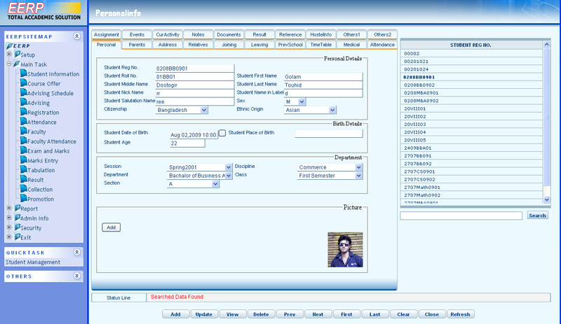
04/08/21

Slide 14
ឧទាហរណ៍ៈ (ត)
ដូចនេះយើងអាចគូសគំនូសតាង Top down design របស់ចំណោទបញ្ហានេះដោយប្រើ Module
Management Student
Read file
Process file
Output
Search
Sort
Update
Insert
Delete
04/08/21

Slide 15
3. វិភាគ Algorithms:
(Algorithms Analysis)
Algorithms1
Problem
Algorithms2
Algorithms4
Algorithms3
នៅក្នុងចំណោទបញ្ហាមួយតែងតែមានមធ្យោបាយសម្រាប់ដោះស្រាយច្រើនមានន័យថា​ យើងមិនអាចកំនត់មធ្យោបាយតែមួយសម្រាប់ធ្វើការដោះស្រាយបញ្ហានោះទេ។
??? តើយើងត្រូវធ្វើយ៉ាងណាដើម្បីជ្រើរើសបាននូវ Algorithms មួយដែលមានលក្ខណៈល្អ ឬអន់ថយ.
04/08/21

Slide 16

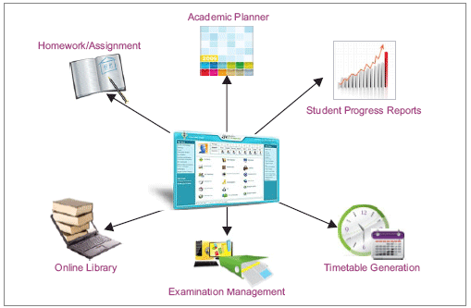
Algorithms Analysis
Student Mgt sys School Mgt sys
04/08/21

Slide 17
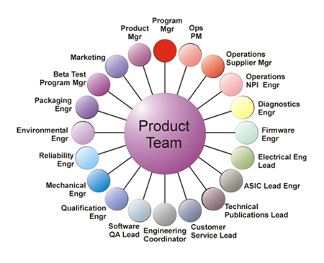
Ex: Algorithms Analysis of Manufacturing products
04/08/21

Slide 18
វិភាគ Algorithms:​ (ត)
យើងមានកត្តាជាច្រើនសម្រាប់ធ្វើការវាយតំលៃលើ Algorithms ដើម្បីកំណត់ចេញនូវលក្ខណៈល្អ ឬអន់ថយរបស់វាប៉ុន្តែនៅក្នុងឯកសារនេះយើងជ្រើសរើសនូវមធ្យោបាយមួយសម្រាប់ធ្វើការវាយ តំលៃលើ​ Algorithms តាមរយៈពេលវេលាអនុវត្ត​ ឬកំរិតស្មុគ្រស្មាញដោយប្រើគោលការណ៍កំនត់ ចេញនូវតំលៃប្រហាក់ប្រហែលតាងដោយនិមិត្តសញ្ញា O ( ) ។​
Big O និមិត្តសញ្ញា O ( ) ត្រូវបានតាង ដើម្បីធ្វើការវាស់ពេលវេលាអនុវត្តរបស់ Algorithms តាមរយៈ functions មួយចំនួនដែលអាស្រ័យដោយទំហំ Data កំនត់ដោយ parameter n
04/08/21

Slide 19
វិភាគ Algorithms: (ត)
ហើយ functions តែងត្រូវបានប្រើប្រាស់រួមមានៈ
log₂n , n , nlog₂n , n² , n³ , 2^{n}
យើងមានតារាងតំលៃត្រូវគ្នារបស់ function ទាំងនេះដូចខាងក្រោមៈ
n | log₂n | nlog₂n | n² | n³ | 2^{n}
1 | 0 | 0 | 1 | 1 | 2
2 | 1 | 2 | 4 | 8 | 4
4 | 2 | 8 | 16 | 64 | 16
8 | 3 | 24 | 64 | 512 | 256
16 | 4 | 64 | 256 | 4096 | 65536
32 | 5 | 160 | 1024 | 32768 | 429496
04/08/21

Slide 20
វិភាគ Algorithms: (ត)
ឧទាហរណ៍ៈ ឧបមាយើងមានអនុគមន៍
Ex: 20 n³ + 250 n² + 10 nlog₂n + 40n + 90
ពេលវេលាអនុវត្ត ឬកំរិតស្មុគ្រស្មាញរបស់វាគឺ O ( n³ )
ឧទាហរណ៍ៈ ចូរកំណត់ O ( ) របស់អនុគមន៍មួយចំនួនដូចខាងក្រោមៈ
5n³ + 40n² + 45
30n + 960
60n² + 80n + 90
2^{n} + 4n + 70
4n² + 20n + 80
04/08/21

Slide 21
វិភាគ Algorithms: (ត)
យើងបានៈ
(i) O (n³) (ii) O(n) (iii) O(n²) (iv) O(2^{n}) (v) O (n²)
យើងឃើញថា
ពេលវេលាអនុវត្តឬកំរិតស្មុគ្រស្មាញរបស់ Algorithms 2 គឺ O(n)​​​ ល្អប្រសើជាងគេ
ពេលវេលាអនុវត្តឬកំរិតស្មុគ្រស្មាញរបស់ Algorithms 4 គឺ O(2^{n}) អន់ថយជាងគេ
04/08/21

Slide 22
សំណួរ ៖​ វិភាគ Algorithms
ឧទាហរណ៍ៈ យើងមាន Algorithms របស់ចំណោទបញ្ហាៈ
S(n) = 1 + 2 + 3 + ... + n ត្រូវសរសេរដូចខាងក្រោម
1- sum = 0
2- for ( i = 1; i <=n ; i++)
3- sum = sum + 1
4- cout<<”sum=”<<sum;
ចូរកំណត់អនុគមន៍នៃពេលវេលាអនុវត្ត T (n) របស់ Algorithms
ចូរកំណត់កំរិតស្មុគ្រស្មាញ O ( ) របស់​ Algorithms នេះ
04/08/21

Slide 23
ចំលើយៈ
កំនត់អនុគមន៍ T (n)
statement១ មានពេលវេលាអនុវត្ត​​​ ១
statement២ មានពេលវេលាអនុវត្ត​​​ n +១
statement៣ មានពេលវេលាអនុវត្ត​​​ n
statement៤ មានពេលវេលាអនុវត្ត​​​ ១
⇨ដូចនេះពេលវេលាអនុវត្តសរុបរបស់ Algorithms នេះគឺ T(n) = 2n + 3
b) កំណត់កំរិតស្មុគ្រស្មាញ O ( )
កំរិតស្មុគ្រស្មាញរបស់ T(n) = 2n + 3 គឺ​ O(n)
04/08/21

Slide 24
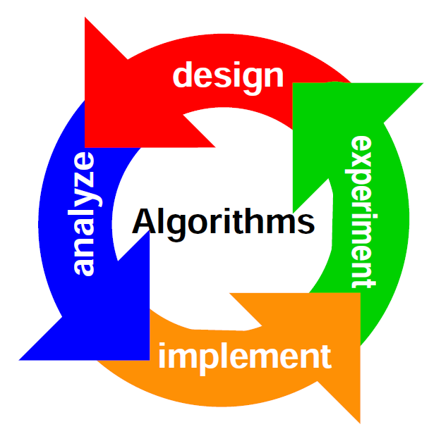
Cycle of Algorithms
Design-(Already)
Analyze-(Already)
Implement
(based on Project Assignment ?)
04/08/21

Slide 25
Home Work & Exercises
1. Top down design
ចូលធ្វើគំរោង Top down design របស់ចំណោទបញ្ហាគ្រប់គ្រងលើ
សណ្ឋាគារលំដាប់ផ្កាយប្រាំដែលមានគ្រប់ជាតិសាសន៍។
2. Algorithms Analysis
Algorithms1
Programming for registering student
Algorithms2
Algorithms4
Algorithms3
04/08/21

